Slide 1
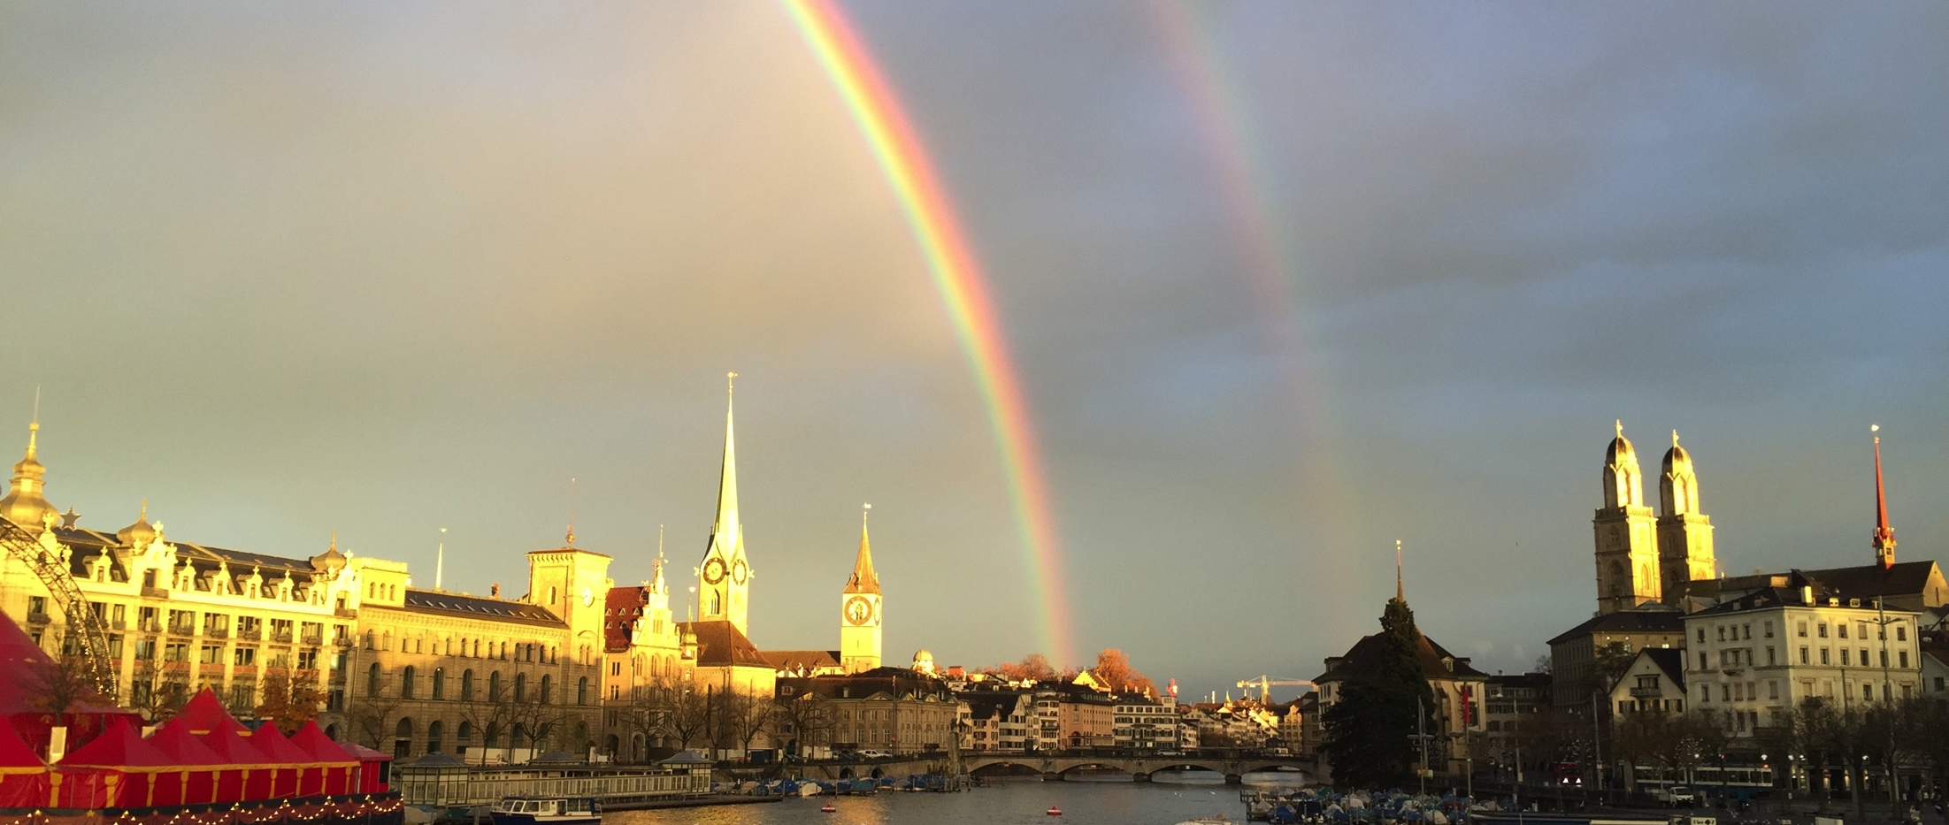
Umsetzung Reform 2014 – 2018
Kirchgemeindeordnung der Evangelisch-reformierten Kirchgemeinde Zürich
Vorlage für die Volksabstimmung vom 25. November 2018
Mittwoch, 2. November 2016

Slide 2
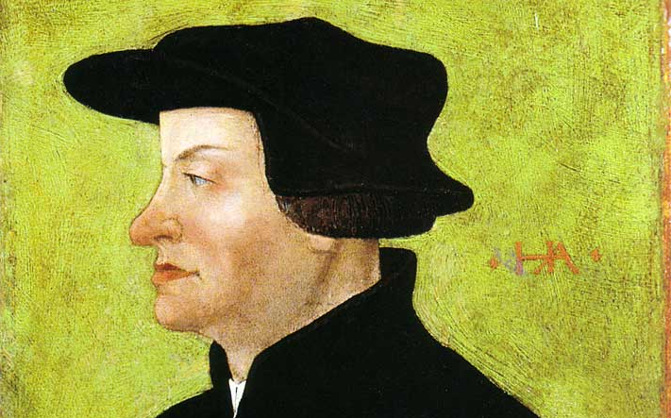
Wie er vor 500 Jahren …
… beginnen wir heute etwas Neues.
Notes:
Am 1. Januar 1519 hat Huldrych Zwingli seine Stellung als Leutpriester am Grossmünsterstift angetreten.
Aus dem, was er begonnen hat, ist die reformierte Kirche hervorgegangen.
500 Jahre später reformieren wir, was seither gewachsen ist. Auch wir beginnen etwas Neues.
Im heutigen Reformprozess geht es wie damals um die Struktur des Gemeinwesens und auch um Glaubensfragen.
Die Kirchgemeindeordnung, über die wir am 25. November 2018 abstimmen werden, ist ein wichtiger Schritt in diesem Prozess.
In der nächsten Viertelstunde möchten wir Ihnen kurz vorstellen, worum es in der Kirchgemeindeordnung, kurz KGO, geht.

Slide 3
KGO – Abschluss von vier Jahren intensiver Arbeit
KGO
25.11.18
Kirchen-ordnung
23.9.18
Synode
16.1.18
Volks-abstimmung
28.9.14
Zusammen-schluss-vertrag 2017
Notes:
Seit vier arbeitsintensiven Jahren bauen wir an der heutigen Reform.
Sie hat fünf zentrale Bausteine:
Am 28. September 2014 haben die reformierten Stimmberechtigten der Stadt Zürich und der Gemeinde Oberengstringen deutlich entschieden, sich zu einer einzigen Kirchgemeinde zusammenzuschliessen.
Im Frühling 2017 haben die Kirchgemeindeversammlungen den Zusammenschlussvertrag grossmehrheitlich gutgeheissen.
Am 16. Januar 2018 hat die kantonale Kirchensynode dem Zusammenschluss von 32 Kirchgemeinden zugestimmt. Nicht Teil der neuen Kirchgemeinde Zürich werden die Kirchgemeinden Hirzenbach und Witikon.
Am 23. September haben die Reformierten des Kantons Zürich die neue Kirchenordnung angenommen, auf die unsere Reform rechtlich abstützt.
Am 25. November werden die reformierten Stimmberechtigten der zukünftigen Kirchgemeinde Zürich über die Kirchgemeindeordnung befinden, die auf den 1. Januar 2019 in Kraft treten soll. Formell muss sie dann noch vom Kirchenrat genehmigt werden.
Bei einem Torbogen bringt erst der Schlussstein die Stabilität und macht ihn tragfähig.
Genau so ist es mit der Kirchgemeindeordnung: Sie bildet den rechtlichen Schlussstein, damit die Kirchgemeinde Zürich entstehen kann.

Slide 4
KGO – das Wichtigste in Kürze
Organe & Funktionen
Organ gem. KGO
Stimmberechtigte
(rund 80’000)
Kirchgemeinde-parlament
(Legislative, 45)
Kirchenpflege
(Exekutive, 7)
Pfarrschaft
Pfarrwahl-
kommission
RGPK*
(Kontrolle, 7)
Kirchgemeinde-schreiberIn
Kirchenkreis-kommissionen
Kommission
Institutionen
& Projekte**
Weitere
Kommissionen
* RGPK: Rechnungs- und Geschäftsprüfungskommission
** Kommission Institutionen & Projekte (auch für kommende Schwerpunkte der Kirchgemeinde Zürich)
Notes:
Was beinhaltet die Kirchgemeindeordnung konkret?
Kurz gesagt: Die KGO regelt die Grundzüge der Organisation und die Zuständigkeiten der Organe der Kirchgemeinde. Die wichtigsten Punkte lauten:
Die rund 80’000 Stimmberechtigten der Kirchgemeinde Zürich sind das oberste Organ
Sie wählen das Kirchgemeindeparlament und die Kirchenpflege im Majorzverfahren.
Sie wählen die Pfarrschaft auf Empfehlung der Pfarrwahlkommission, die sich aus Mitgliedern des Parlaments und der Kirchenpflege zusammensetzt.
Sie stimmen über Sachvorlagen der Kirchgemeinde ab.
Sie können mittels Volks- oder Einzelinitiativen und Referenden Einfluss nehmen.
Das Kirchgemeindeparlament ist die Legislative der Kirchgemeinde Zürich
Es besteht aus 45 Mitgliedern. Sie werden in den Wahlkreisen gewählt, wie sie auch für die Wahl des Kantonsrats und der Kirchensynode auf dem Gebiet der Stadt Zürich gelten; Oberengstringen ist dem Wahlkreis IV zugeteilt.
Das Kirchgemeindeparlament übt die Aufsicht über die Kirchgemeinde Zürich aus, vor allem durch die von ihm eingesetzte Rechnungs- und Geschäftsprüfungskommission.
Das Parlament legt das jährliche Budget und den Steuerfuss fest und genehmigt die Jahresrechnung.
Es entscheidet über einmalige Ausgaben von 1 bis 10 Millionen Franken und über wiederkehrende Ausgaben von mehr als 100ʼ000 Franken.
Das Kirchgemeindeparlament erlässt wichtige Rechtssätze wie Verordnungen und Reglemente.
Die Kirchenpflege ist die Exekutive der Kirchgemeinde
Sie besteht aus sieben Mitgliedern.
Sie gibt sich selbst eine Geschäftsordnung und regelt die Organisation der Verwaltung.
Die Kirchenpflege bestimmt auf Vorschlag der Kirchenkreise die Kirchenkreiskommissionen und delegiert ihnen nach dem Subsidiaritätsprinzip Aufgaben und Entscheidungsbefugnisse.
Sie stellt den Kirchgemeindeschreiber resp. die Kirchgemeindeschreiberin zur Leitung der Geschäftsstelle an.
Die Kirchenpflege beaufsichtigt die Geschäftsstelle und die ihr selbst unterstellten Kommissionen.
Die Rechnungs- und Geschäftsprüfungskommission, kurz RGPK, ist das Kontrollorgan
Sie besteht aus sieben Mitgliedern des Kirchgemeindeparlaments.
Sie prüft Budget, Jahresrechnung und alle Geschäfte von finanzieller Tragweite auf Zulässigkeit und rechnerische Richtigkeit sowie auf Angemessenheit und Tragbarkeit.
Die RGPK hat Einsicht in die Geschäftstätigkeit der Kirchenpflege.

Slide 5
KGO – das Wichtigste in Kürze Gemeindeaufbau & -entwicklung
Beratende Stimme
und Antragsrecht
an KP-Sitzungen
Pfarrkonvent
Kirchenpflege
Gemeinde-konvent
Kirchgemeinde-schreiberIn
Präsidien-Konferenz zur Information und Koordination
Kirchenkreis-kommissionen
Kommission Institutionen & Projekte
Kirchenkreise
Notes:
Ein zentrales Element der Grundstruktur der Kirchgemeinde Zürich sind die zehn rechtlich unselbständigen Kirchenkreise
Es sind die Organisationseinheiten, in denen das kirchliche Leben in seiner Vielfalt gestaltet und gefördert wird.
Den Kirchenkreisen stehen Kirchenkreiskommissionen vor.
Die Kirchenkreisversammlungen dienen dem Austausch von Informationen, der Mitwirkung und dem Dialog unter den Kirchenmitgliedern.
Die Präsidien der Kirchenkreiskommissionen tauschen sich über Konferenzen mit der Kirchenpflege aus.
Eine Besonderheit im Zusammenhang mit den Kirchenkreisen ist die freie Wahl der Zugehörigkeit
Jedes Mitglied der Kirchgemeinde Zürich gehört grundsätzlich jenem Kirchenkreis an, in dem es seinen zivilrechtlichen Wohnsitz hat.
Jedes Mitglied kann die Zugehörigkeit zum Kirchenkreis aber selbst bestimmen und so die Verbundenheit mit einem Kirchenkreis zum Ausdruck bringen.
Auf die Ausübung der politischen Rechte und Pflichten hat dies keinen Einfluss.
Die Verantwortung für den Aufbau und die Entwicklung der Gemeinde trägt die Kirchenpflege zusammen mit den Pfarrerinnen, Pfarrern und den Angestellten.
Vertreter von Gemeinde- und Pfarrkonvent und die Kirchgemeindeschreiberin resp. der Kirchgemeindeschreiber sind deshalb an den Sitzungen der Kirchenpflege vertreten. Sie haben eine beratende Stimme und ein Antragsrecht.

Slide 6
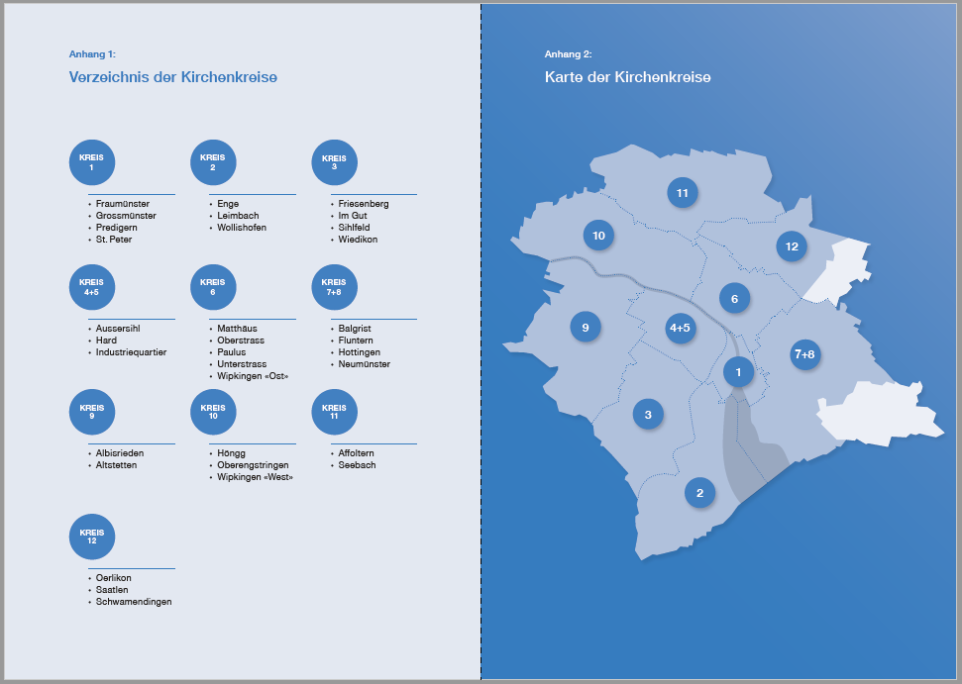
KGO – das Wichtigste in Kürze Kirchenkreise
Notes:
Das war ein kurzer Überblick über die KGO, wie sie im Abstimmungsbüchlein beschrieben ist.
Das Leben und Wirken findet in den einzelnen Kirchenkreisen statt.
Deshalb möchten wir noch einen Blick über das Abstimmungsbüchlein hinaus werfen, wie das Wirken vor Ort denn aussehen könnte.
Das Folgende ist nicht Teil der KGO, sondern wird in einem weiterführenden Reglement beschrieben.
Die Details sind noch in Diskussion und nicht definitiv.

Slide 7
Wirken vor Ort
Wie könnte das aussehen?
Kirchenpflege
Strat.- operat.
Abstimmung
Strategische
Abstimmung
Geschäftsstelle Kirchgemeinde
Kommission Institutionen & Projekte
Kirchenkreis-kommissionen
Kirchenkreis-
versammlungen
Strat.- operat.
Abstimmung
Operative
Abstimmung
Institutionen
Projekte
Operativer Betrieb
Kirchenkreise
Notes:
Die Kirchenkreiskommissionen sind Milizgremien
Sie nehmen stellvertretend für die Kirchenpflege bestimmte Aufgaben vor Ort wahr.
Sie gestalten das kirchliche Leben und kümmern sich im direkten Dialog mit den Kirchenmitgliedern um die Entwicklung der Gemeinschaft.
Sie stellen die Koordination mit der Kirchenpflege sicher.
Die Kirchenkreiskommissionen laden die Kirchenmitglieder zu Kirchenkreisversammlungen ein.
Die Kirchenkreisversammlung ist eine freie Versammlung aller Kirchenmitglieder in einem Kirchenkreis im Sinne der Kirchenordnung
Sie ist kein Parlament und hat somit keine formelle Aufsichtsfunktion über die Kirchenkreiskommission.
Die Kirchenkreisversammlung ist das Konsultativorgan für die Kirchenkreiskommission.
Sie ist der Ort für den Austausch von Informationen und Anliegen, für Impulse und den Dialog mit den Kirchenmitgliedern.
Die Kirchenkreisversammlung …
… nominiert die Kandidatinnen und Kandidaten für die Kirchenkreiskommission zuhanden der Kirchenpflege;
… nominiert die Vertretungen des Kirchenkreises in die städtische Pfarrwahlkommission zuhanden des Kirchgemeindeparlaments;
… unterbreitet der Pfarrwahlkommission Wahlvorschläge für Pfarrpersonen zuhanden der Urnenabstimmung.
Die Beschlüsse der Kirchenkreisversammlungen haben den Charakter von Empfehlungen.

Slide 8
Wirken vor Ort
Wie könnte das aussehen?
Kirchenpflege
Strat.- operat.
Abstimmung
Strategische
Abstimmung
Geschäftsstelle Kirchgemeinde
Kommission Institutionen & Projekte
Kirchenkreis-kommissionen
Kirchenkreis-
versammlungen
Strat.- operat.
Abstimmung
Operative
Abstimmung
Institutionen
Projekte
Operativer Betrieb
Kirchenkreise
Notes:
Die Kirchenkreise richten für die Führung des operativen Betriebs im Kirchenkreis Betriebsleitungen ein.
Die Betriebsleitungen haben folgende zentrale Aufgaben:
Sie führen den Kirchenkreisbetrieb, d.h. sie stellen sicher, dass die zugewiesenen Aufgaben und Aufträge erfüllt werden.
Sie sind die direkten Vorgesetzten der Teamleitungen.
Sie sind das operative Bindeglied zur Geschäftsstelle und in den Verwaltungskonferenzen vertreten.
Sie bereiten die Geschäfte der Kirchenkreiskommissionen vor und stellen die Protokollierung sicher.
Sie nehmen an den Sitzungen der Kirchenkreiskommissionen teil und haben ein Antragsrecht.

Slide 9
Fragen, die sich aufdrängen
Haben wir in den Kirchenkreisen überhaupt noch etwas zu sagen?
  Klar haben Sie nach wie vor etwas zu sagen.
Können wir bei der Pfarrwahl überhaupt noch mitreden?
  Ja, das können Sie.
Bleibt meine Kirche vor Ort?
  Unbedingt, das kirchliche Leben findet vor Ort statt.
Von wo kommt Seelsorge?
  Aus Ihrem Kirchenkreis.
Wo findet der Religionsunterricht statt?
  Nach wie vor nahe bei Ihnen.
Notes:
Nun stellen sich Ihnen sicher Fragen – einige möchten wir gleich selbst vorwegnehmen.
Haben wir in den Kirchenkreisen überhaupt noch etwas zu sagen?
Klar haben Sie nach wie vor etwas zu sagen.
Sie wählen das Kirchgemeindeparlament und die Kirchenpflege.
Sie schlagen die Mitglieder Ihrer Kirchenkreiskommission vor.
Ihre Kirchenkreiskommission erhält nach dem Subsidiaritätsprinzip Aufgaben und Entscheidungsbefugnisse.
Können wir bei der Pfarrwahl überhaupt noch mitreden?
Ja, das können Sie.
Ihre Kirchenkreiskommission wirkt bei den Pfarrwahlen mit.
Bleibt meine Kirche vor Ort?
Unbedingt, das kirchliche Leben findet vor Ort statt.
Das ist ein wichtiges Ziel der Reform.
Administrativ werden die Kirchenkreise entlastet, sodass sie sich auf das kirchliche Leben vor Ort konzentrieren können.
Von wo kommt Seelsorge?
Aus Ihrem Kirchenkreis.
Mindestens eine gewählte Pfarrerin oder ein gewählter Pfarrer wohnt im Kirchenkreis, in dem sie oder er tätig ist.
Wo findet der Religionsunterricht statt?
Nach wie vor nahe bei Ihnen.
Wie gesagt, mindestens eine gewählte Pfarrerin oder ein gewählter Pfarrer wohnt in Ihrem Kirchenkreis.

Slide 10
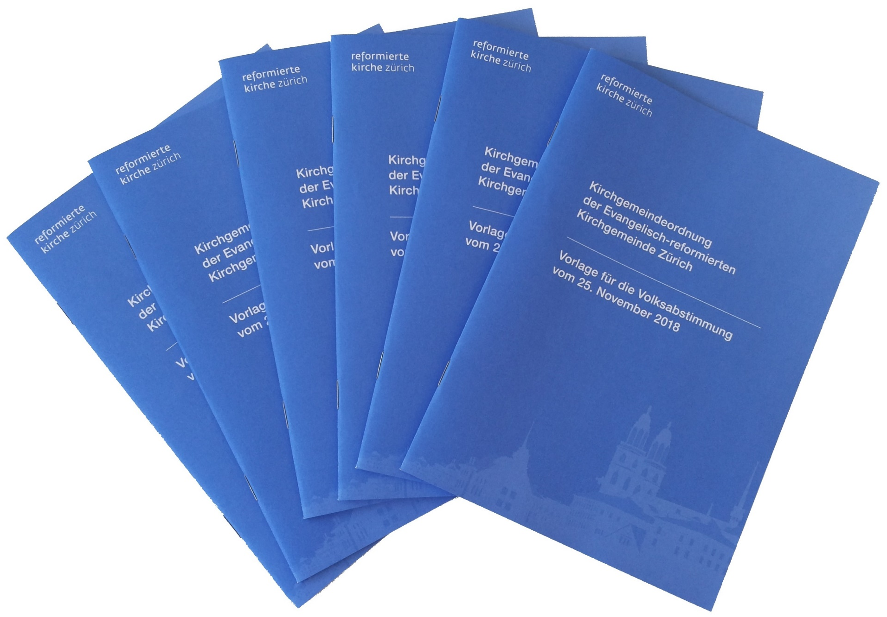
25. November 2018
Jede Stimme zählt!
Notes:
Jede Stimme zählt: Gehen Sie bitte am 25. November an die Urne und legen ein Ja ein.
Wenn Sie auch noch andere dazu motivieren können – umso besser.
Vielen Dank!

Slide 11
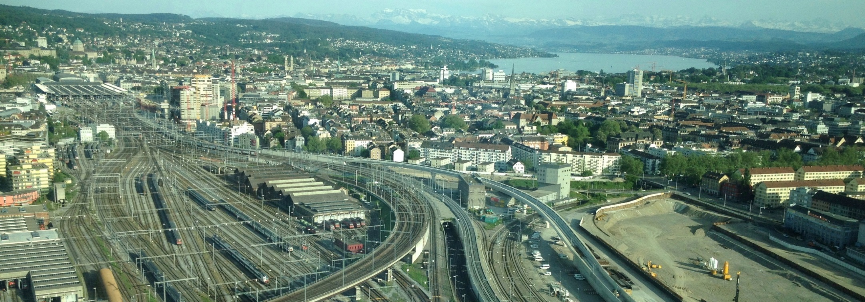
Haben Sie noch Fragen?
Fabian Kramer · Kommunikation · Reformierter Stadtverband
Tel. 043 322 15 57 · Mobil 077 440 97 25 · fabian.kramer@zh.ref.ch

